Slide 1
Circulaire economie
De leefbare stad
Leerjaar 3.

Slide 2
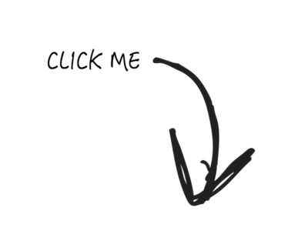
Opvallende berichten en tips
Politieke lobby & stelen

Slide 3
Vandaag
Periode overzicht
Terug naar de basis
Impact
Impact effort matrix
Gedrag
Vorming van gedrag Normen en waarden

Slide 4
1. Periode overzicht
Deze periode gaan we ons bezighouden met gedragsverandering en een breder beeld krijgen van de economie.
Week | Onderwerp(en)
1. | Introductieweek
2. | Impact Gedrag; vorming van gedrag, normen en waarden
3. | Opdracht nudging; Design a better business Gedrag; vorming van gedrag, Kwaliteiten vervorming Tools circonl en (gedrags)economie deel I
4. | Gedrag; vorming van gedrag, overtuigingen Circulariteit meten (gedrags)economie deel II
5. | Gedrag; vorming van gedrag, vaardigheden Meervoudige waardencreatie en (gedrags)economie deel III
6. | Gedrag; vorming van gedrag, zin en doel Waardebehoud en (gedrags)economie deel IV
7. | Gedrag; vorming van gedrag, identiteit (gedrags)economie deel V
8. | Gedrag; vorming van gedrag en gedragsverandering (gedrags)economie deel VI
9. | Herhaling
10. | Kennistoets

Slide 5
Casus 4 – Circulaire economie
De Spoorzone is een multifunctioneel gebied met hoge bezoekersaantallen. Een nadelig effect is dat het gebied kampt met overlast rondom zwerfafval van de vele verschillende gebruikers in het gebied. De gemeente is met het Brabants Afval Team (BAT) in gesprek voor fysieke oplossingen zoals het plaatsen van ondergrondse afvalcontainers maar is daarnaast ook opzoek naar mogelijkheden om het gedrag van de gebruikers en bezoekers in het gebied aan te passen.
Opdracht: kom met voorstellen hoe je het gedrag van de gebruikers en/of bezoekers positief kan veranderen om zwerfafval tegen te gaan.

Slide 7
2. Terug naar de basis
Wat is circulaire economie
Een circulaire economie is een economisch systeem van gesloten kringlopen waarin grondstoffen, onderdelen en producten hun waarde zo min mogelijk verliezen, hernieuwbare energiebronnen worden gebruikt en systeemdenken centraal staat(Kirchherr, Reike & Hekkert, 2017).
Grondstofgebruik
Hernieuwbare energie
Systeemdenken
Waarom de circulaire economie
Postieve ecologische impact
Positeve economische impact
Positieve impact op het sociale systeem
Waar zijn we mee bezig, wat is van belang.
Notes:
Economie
Economie komt uit het oude Grieks en betekend letterlijk huishoudkunde. Het gaat om een wetenschap die zich bezighoudt met de keuzes die mensen maken.
Dit kan gaan op productie, distributie en consumptie van goederen en diensten.
Waarom de circilaire economie?
Binnen een circulaire economie zoeken we naar duurzaamheid in het verhogen van de eco-effectiviteit van het systeem. Eco-effectiviteit betekent dat we niet alleen onze negatieve voetafdruk zo klein mogelijk maken, maar ook dat we onze positieve impact op het ecologische, economische en sociale systeem zo groot mogelijk maken(Kjaer, Pigosso, et al., 2019).
Circulair
Circulair betekend zich in een kring bewegend, iets wat periodiek terugkerend is.

Slide 8
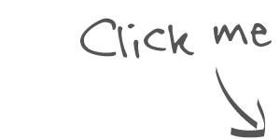
Sustainable development goals (SDG)
Circulariteit draagt bij aan een duurzame wereld, maar niet ieder duurzaamheidsinitiatief draagt bij aan circulariteit.
Mooie samenleving (People)
Schone aarde (Planet)
Duurzame welvaart (Prosperity)
SDG 6 (schoon water), SDG 7 (betaalbare en schone energie), SDG 8 (werk en economische groei), SDG 12 (verantwoorde consumptie en productie) en SDG 15 (leven op het land).
Aspecten van de circulaire economie, zoals recycling van huishoudelijk afval, e-waste en afvalwater, bieden een ‘toolbox’ om aan de SDGs te kunnen voldoen(Schroeder, Anggraeni, and Weber, 2018).
De SDG’s (Sustainable Development Goals of Duurzame Ontwikkelingsdoelen) zijn zeventien doelen om van de wereld een betere plek te maken in 2030.
Notes:
Er is met name een sterke relatie met SDG 6 (schoon water), SDG 7 (betaalbare en schone energie), SDG 8 (werk en economische groei), SDG 12 (verantwoorde consumptie en productie) en SDG 15 (leven op het land). Aspecten van de circulaire economie, zoals recycling van huishoudelijk afval, e-waste en afvalwater, bieden een ‘toolbox’ om aan de SDGs te kunnen voldoen

Slide 9
Primaire doel van de circulaire economie: 100% Circulair betekent géén input meer van ruwe grondstoffen/materialen en geen afval.
Belemmeringen: Meetbaarheid/criteria van de circulaire economie & marktbenadering.
Meetbaarheid/criteria – Hoe weet je of iets 100% circulair
Marktbenadering – “meeste ondernemers en overheden zijn risico vermijdend” Keurmerken of zelf aantonen dat een product circulair is?

Slide 10
3. Impact
Wat betekend/is impact voor jou?
Waar zijn we mee bezig, wat is van belang.

Slide 11
Inzet van Marieke voor

Slide 12
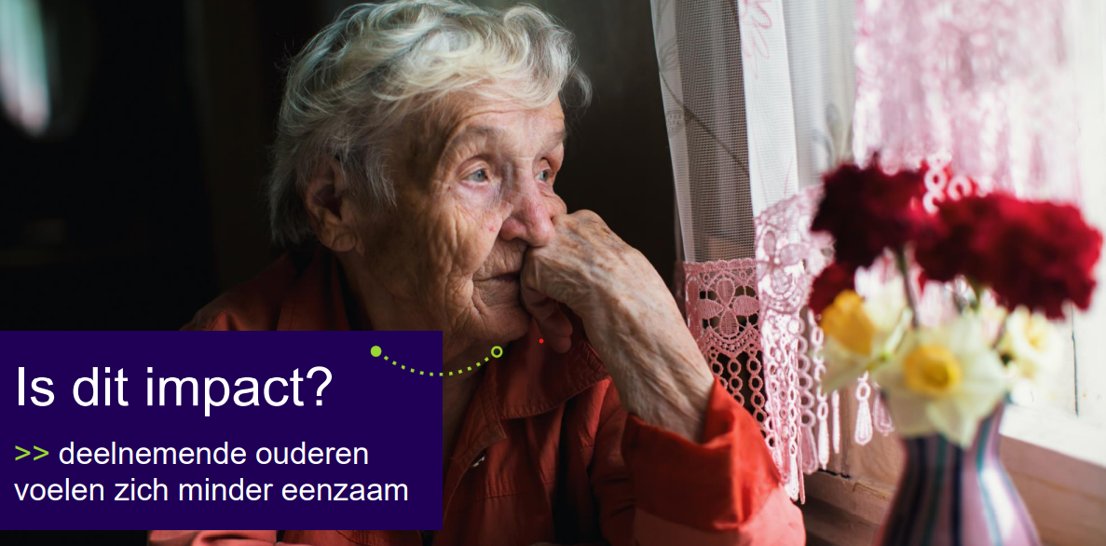

Slide 17
Notes:
De meeteenheden in deze vijf fasen zijn:
Reach (bereik): het aantal fans, vrienden, aanmelders, inschrijvingen en volgers die je berichten zien, lezen en horen.
Influence (invloed): het percentage invloed dat je hebt ten opzichte van concurrenten, de belangrijkste beïnvloeders, een sentimentanalyse en de bekende NPS (Net Promoter Score).
Engagement (deelname): het aantal shares (berichten gedeeld), likes, reacties en conversaties. Oftewel: bewuste acties om je content met anderen te delen.
Action (actie): het aantal nieuwe volgers, nieuwe klanten, leads, orders en downloads welke voortkomen uit je acties op Social Media en de acties van je eigen volgers, vrienden, etc.
Impact (impact): De impact die de vorige vier fasen oplevert voor je bedrijf bestaat onder andere uit kostenbesparingen, nieuwe inzichten, omzet en verhoogde merkwaarde..

Slide 18
De definitie van impact
De Van Dale omschrijft impact als uitwerking, invloed of effect.
Impact kan zowel positief als negatief zijn.
Vaak richten wij ons positieve impact, hierbij is het belangrijk dat het om duurzame impact gaan. Een systematische verandering.
Dit laatste vraagt om goed onderzoek en systeemdenken.
Notes:
In het gebruik dekt de term vaak een veel grotere lading. Het woord impact wordt te pas en te onpas gebuikt op bijvoorbeeld websites, in jaarverslagen en vacatureteksten. Zo heb je impactvolle organisaties, maar ook trainingen met impact, impactvolle reizen en cursussen waarmee je je persoonlijke impact kunt vergroten. ‘Impact’ staat hierbij altijd voor iets goeds en positiefs.
De Van Dale omschrijft impact als uitwerking, invloed of effect. In het gebruik dekt de term vaak een veel grotere lading. Het woord impact wordt te pas en te onpas gebuikt op bijvoorbeeld websites, in jaarverslagen en vacatureteksten. Zo heb je impactvolle organisaties, maar ook trainingen met impact, impactvolle reizen en cursussen waarmee je je persoonlijke impact kunt vergroten. ‘Impact’ staat hierbij altijd voor iets goeds en positiefs.
Iets wat je daarentegen niet terugleest in het buzzbegrip is dat je impact ook negatief kan zijn. Wij leggen impact dan ook uit als ‘dat wat er niet zou zijn zonder jou’. Hiermee omvat je alle impact die je maakt en erken je ook dat het alle kanten op kan gaan. Dat neemt niet weg dat je intenties zijn om je op positieve impact te richten.
Iets wat ook niet terugkomt in bovenstaande omschrijvingen is de duurzaamheid van die impact. Wij vinden het heel belangrijk om voor positieve systemische verandering te gaan en niet alleen voor impact op de korte termijn. Door goed onderzoek te doen naar je eigen impact kom je erachter of je ook op de lange termijn een verschil maakt.

Slide 19
Impact effort matrix
Doel van de matrix is om de verhouding tussen inspanning en resultaat te bepalen.
Impact effort-Matrix
Notes:
Wat is de Impact/Effort-Matrix tool?
Het doel van de Impact/Effort-Matrix is om de verhouding te bepalen tussen hoeveel inspanning het behalen van een gewenst resultaat kost (de effort) en wat de invloed hiervan is op de doelstellingen van het project. De tool helpt je bij het maken van keuzes, je begint namelijk met de verbeterideeën die de beste impact/effort verhouding hebben. De matrix wordt hierom ook wel een prioriteringsmatrix genoemd. Door eerst prioriteiten te stellen ga je niet lukraak maar gewoon aan de slag met ideeën.
In de matrix staan twee assen: de ‘effort’ en de ‘impact’ as.
‘Effort’: hoeveel inspanning het kost om een verbeteridee uit te voeren. Denk hierbij aan tijd, geld, energie, risico, etc. Dit kan hoog of laag zijn. Taken met een lage inspanning zijn natuurlijk preferabel.
‘Impact’: de mate waarin het doorvoeren van het verbeteridee impact gaat hebben op het probleem of de organisatie. Als een idee een hoge impact heeft, zal deze dus veel invloed hebben op de doelstellingen. Een lagere impact zal weinig veranderen.
De voorkeur is om te starten met zaken die een hoge impact hebben en een lage inspanning.
Je zou op de assen ook gebruik kunnen maken van de termen ‘veranderbaarheid’ op de x-as en ‘doelstelling’ op de y-as.
Stappenplan voor de Impact/Effort Matrix
We leggen stap voor stap uit hoe je aan de slag kan gaan met de Impact/Effort-Matrix.
Teken de matrix. Zet op de X-as de moeite die een taak kost (effort) en op de Y-as hoeveel invloed het verbeteridee heeft (impact).
Zorg ervoor dat de definities die je gebruikt op de assen afgestemd worden.
Plaats alle verbeterideeën op de juiste plek in de matrix.
Ga als eerst aan de slag met de ideeën met de hoogste impact en de laagste effort (of die met de hoogste veranderbaarheid en hoogste effect).

Slide 20
Low effort, high impact
Verbeterideeën die weinig moeite kosten en veel opleveren.
Ideeën waar je snel mee aan de slag gaat, snel resultaat wat mensen/actoren motiveert om verder aan de slag te gaan.

Slide 21
High effort, high impact
Verbeterideeën die de moeite waard zijn om uit te voeren omdat ze veel opleveren. Maar het kost moeite om dit daadwerkelijk uit te voeren.
Ideeën waar een plan voor gemaakt moet worden om deze te implementeren, het gaat hier om duurzame oplossingen

Slide 22
High effort, low impact
Verbeterideeën die weinig moeite kosten en veel opleveren.
Ideeën waar je niet me aan de slag gaat.

Slide 23
Low effort, low impact
Verbeterideeën die weinig moeite kosten, maar die leveren ook niet zoveel op.
Met deze ideeën ga je alleen aan de slag als je tijd over hebt.

Slide 24
Opdracht impact effort matrix
Beschrijf wat gedrag dat jij zou willen veranderen.
Teken een impact effort matrix en vul deze in met als doel dat je je eigen gedrag wilt veranderen.

Slide 25
4. gedrag

Slide 26
Beantwoord de volgende vraag:
Waardoor gaan de schapen in een bepaalde richting?
Ze volgen de leider
Honden sturen ze in een bepaalde richting
Ze weten waar ze naartoe moeten
Notes:
Antwoord B.

Slide 27
Beantwoord de volgende vraag:
Volgen mensen in groepen bepaalde regels?
Ja, mensen zijn sociale dieren
Nee, mensen zijn solitaire dieren
Notes:
Antwoord A.
Mensen zijn sociale dieren
Solitaire dieren zijn op alleen, op zichzelf.

Slide 29
Beantwoord de volgende vraag:
Ook sociale dieren hebben behoefte aan persoonlijke ruimte. Hoe groot die is, hangt af van het soort contact.
Vrienden: 0,2 – 45 – 1 – 2,5 – 5 meter Oppervlakkige vrienden/bekende: 0,2 – 45 – 1 – 2,5 – 5 meter Zakelijk contact of onbekende: 0,2 – 45 – 1 – 2,5 – 5 meter
Notes:
Intieme zone: de zone die tot 50 centimeter van je vandaan is. Deze wordt alleen betreden door echte intimi, zoals je partner of belangrijkste vrienden.
Persoonlijke zone: de persoonlijke zone loopt vanaf 50 centimeter tot 120 centimeter. Het is de zone waar een vreemde niet zomaar in mag komen!
Sociale zone: de sociale zone loopt vanaf 120 centimeter tot 300 centimeter. Het is de zone waarin je – ook met vreemden – een gesprek voert.

Slide 30
Beantwoord de volgende vraag:
Bij grote evenementen of op drukke plaatsen is het belangrijk om het gedrag van mensen te kunnen voorspellen en eventueel te kunnen sturen. Wetenschappers maken daar modellen voor.
Aan het einde van een festival wil je snel naar de uitgang. Hoe gedragen de meeste mensen zich?
De meeste mensen voegen zich in de stroom die ook die kant op gaat en bewegen mee
De meeste mensen zoeken steeds weer een snellere route
Notes:
Mensen voegen zich in de stroom.
Mensen zijn sociale dieren, we zijn geneigd elkaar na te doen. Mocht er nu brand uitbreken is dit een ander verhaal dan worden mensen egoïstisch en denken ze aan zichzelf.

Slide 31
Gedrag is zichtbaar en daardoor te observeren en te onderzoeken. Alleen zijn het vaak onzichtbare factoren die zorgen dat er een zichtbaar gedrag tot uiting komt.
Dat kunnen factoren zijn als: attitude, overtuiging, capaciteiten, competenties, normen, waarden, drijfveren, et cetera.

Slide 32
Normen en waarden
In een groep gedragen de meeste mensen zich ongeveer hetzelfde.
Ze hebben allemaal dezelfde normen en waarden.
Welke kernwaarden passen bij jou? kies er 5.
Vergelijk deze binnen jullie IBS groep
Welke kernwaarden kunnen elkaar postitief beïnvloeden?
Welke kernwaarden kunnen juist negatief zijn tegenover elkaar?
Een aantal kernwaarden
Notes:
In een groep gedragen de meeste mensen zich ongeveer hetzelfde. Ze hebben allemaal dezelfde normen en waarden. Een waarde is een bepaald kenmerk van de groep waar mensen trots op zijn of dat ze belangrijk vinden, bijvoorbeeld tolerantie of netheid. Bij waarden passen bepaalde gedragingen: de normen. Gelijke behandeling is een norm bij de waarde tolerantie, je rommel opruimen is een norm bij de waarde netheid. Mensen verwachten van elkaar dat ze zich houden aan de normen en waarden van hun groep.
1.
Zijn er normen die voor jullie niet herkenbaar zijn? Is dat voor iedereen hetzelfde? Zijn er verschillen? Hoe komt dat?
2.
Leef je altijd volgens deze normen? Waarom wel of niet?
3.
In verschillende culturen kunnen de normen en waarden heel anders worden uitgelegd. Zijn er verschillen die jullie herkennen? Welke gevolgen heeft dat? Hoe zou je dat oplossen?

